Slide 1
بعض المفاهيم القاعدية في العمران العملي
التحصيص
الحصة
الجزيرة
5- معامل شغل الأرض ومعامل الاستلاء على الأرض
الأستاذة: بركاني فطيمة الزهراء

Slide 2
1- التحصيص (Parcelle)
هو التقسيم الجزئي للأرض حسب الملكية العقارية، وبالتالي فان التحصيص هو وحدة كاملة من الأرض (مبنية او غير مبنية) تابعة لمالك او مستعمل واحد، هذا المالك يمكن ان يكون شخص او مجموعة اشخاص او مؤسسة او غيرها، حيث ان شكل التحصيص يخضع الى شكل الجزيرة التي يقع فيها، ومخطط المدينة التي ينتمي لها.
حيث ان التحصيص المخصص للسكن يسمى lotissement او Lot .

Slide 3
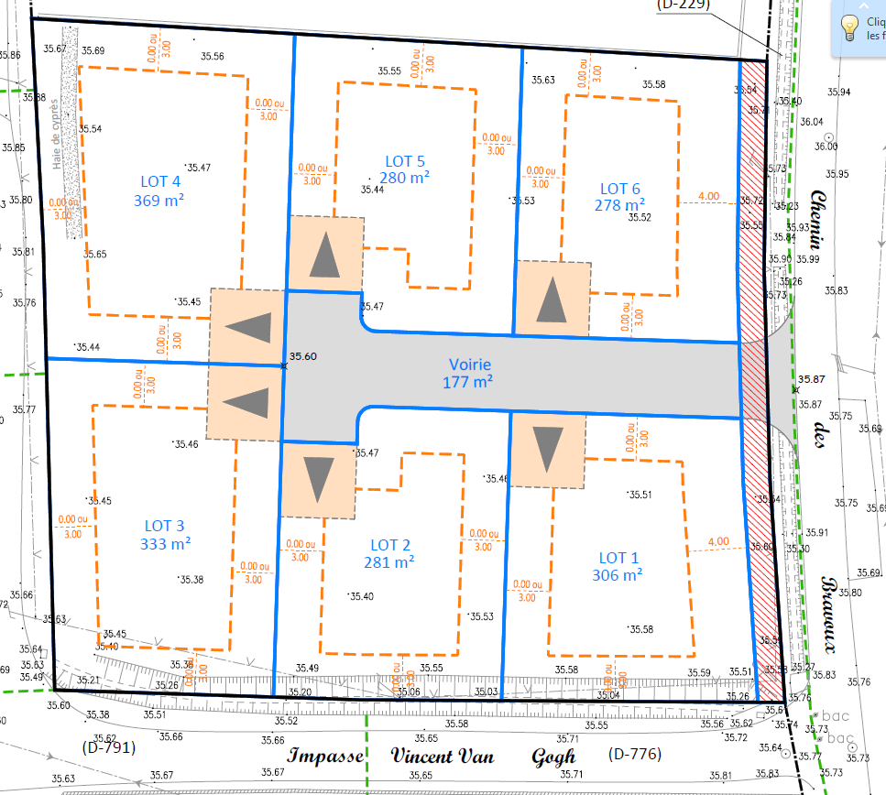

Slide 4
2- الحصة (Parcellaire)
الحصة هي تجميع التحصيصات المتجاورة، ويمكن اعتبارها أيضا تقسيم إقليم معين الى تحصيصات حسب الملكية، حيث يخضع شكل الحصة الى شكل الجزيرة.

Slide 6
2- الجزيرة (ilot)
هي مجموعة من التحصيصات المبنية او غير المبنية المحددة بالطرق او الفضاءات العمومية، وهي تشكل وحدة عمرانية متجانسة،
حيث يمكن ان يتطابق مفهوم الحصة والجزيرة اذا كانت الحصة محاطة بالطرق

Slide 7
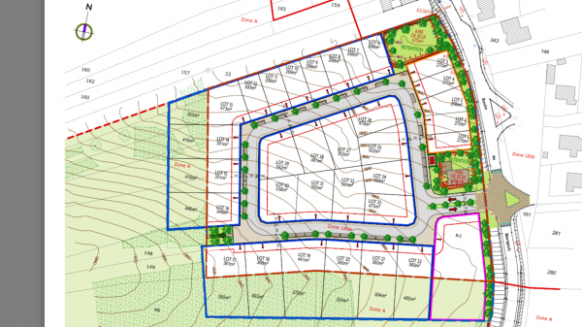

Slide 8
4- معمل شغل الأرض COS
يتم الاعتماد عليه في تحديد الكثافة العامة لشغل الأرض، وهو مساحة الأرض المبنية × عدد الطوابق على المساحة الاجمالية للعقار، (حيث تحسب مساحة السطح اذا كانت المساحة المبنية منه اكثر من 2/3 ).
هل يمكن للCOS ان يتجاوز 1؟
نعم يمكن لمعامل شغل الأرض ان يتجاوز 1 حيث تختلف الكثافة العامة باختلاف نوع النشاط الذي تضمه المنطقة مثلا اذا كان مخطط شغل الأرض مخصص للسكن الجماعي نجد ان COS يتراوح بين 2 و4

Slide 9
5- معامل الاستيلاء على الأرض CES
هو النسبة بين المساحة المبنية والمساحة الاجمالية للعقار، وهو أيضا يختلف باختلاف نوع النشاط، فمثلا معامل الاستلاء على الأرض الخاص بالتحصيصات السكنية محدد في القانون ب0،6 .
هل يمكن لل CES ان يتعدى 1؟
من المستحيل ان يتعدى 1 لأنه من المستحيل ان نقوم ببناء مساحة اكثر من مساحة العقار المتوفر.

Slide 10
كيفية حساب COS و CES

Slide 11
كيفية حساب معامل شغل الأرض الأقصى COS MAX
مثال حساب معمل شغل الأرض الأقصى لتحصيص سكني :
نحتاج الى معرفة معامل الاستلاء على الأرض المحدد في القانون وهو 0،6
نحتاج الى معرفة مساحة التحصيص مثلا 300 متر مربع.
نحتاج الى معرفة عدد الطوابق المسموح بها وهي محددة في القانون ب:
R + 2 + terrasse وذلك في حالتين:
الحالة 1: المساحة المبنية من السطح تقدر ب m2200
الحالة 2: المساحة المبنية من السطح تقدر ب m2100

